Slide 1
瓮福集团
供应链系统操作手册
（肥厂—库管员）
版本号 1.0

Slide 2
目 录
第1章 业务操作说明
1.1 岗位说明
1.2 操作单据列表
1.3 单据说明
1.1.3本角色涉及单据操作说明(注意事项)

Slide 3
第1章 业务操作说明
1岗位说明
库管员：生产量入库数据录入、销售出库数据录入、物资内部调拨数据录入、盘点汇总数据录入、转库、调拨订单录入。

Slide 4
2操作单据列表
流程名称 | 来源单据 | 本角色操作单据名 | 单据操作路径 | 去向单据 | 来源单据涉及角色
产成品入库 | 自制单据 | 产成品入库单 | 库存管理—入库业务—产成品入库 | 产成品入库成本分配 | 生产单位库管员
销售出库 | 销售订单 | 销售出库单 | 库存管理—出库业务—销售出库 | 销售发票 | 销售公司的业务员
调拨入库 | 调拨出库单 | 调拨入库单 | 库存管理—入库业务—调拨入库 | 财务进行存货核算 | 生产单位库管员
盘点 | 自制单据 | 盘点选择 | 库存管理—库存调整—盘点 | 财务进行存货核算 | 生产单位库管员
调拨出库 | 调拨订单 | 调拨出库单 | 库存管理—出库业务—调拨出库 | 调拨出库 | 调出组织的库管员
转库 | 自制 | 转库单 | 库存管理—库存调整—转库 | 到领用单位的库房——财务进行成本核算 | 生产单位库管员

Slide 5
3单据说明
一、产成品入库：
单据路径说明：产成品生产完毕后对产成品进行入库，
库存保管员在系统中制作产成品入库单
『肥厂库管员』所走的单据路径：【供应链】—【库
存管理】—【入库业务】—【产成品入库】
在NC入库业务功能节点，点击产成品入库按钮。

Slide 6
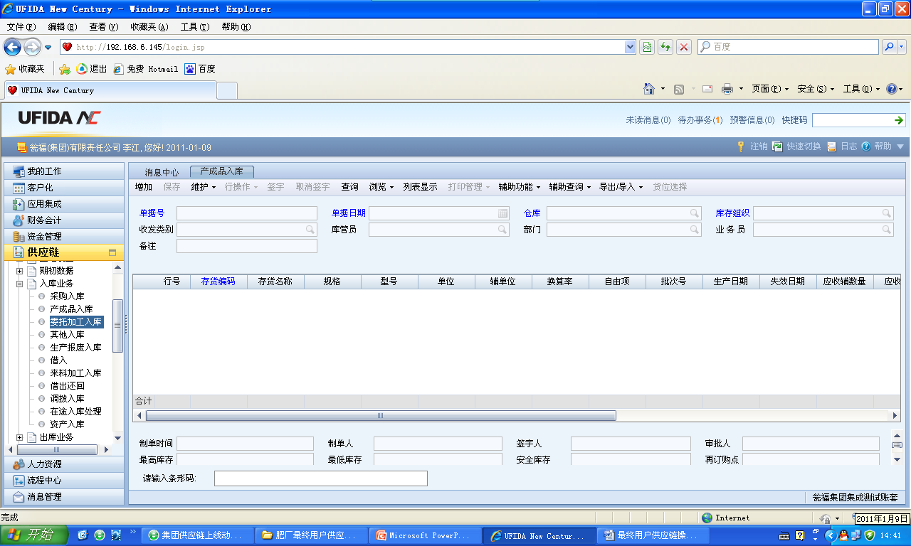

Slide 7
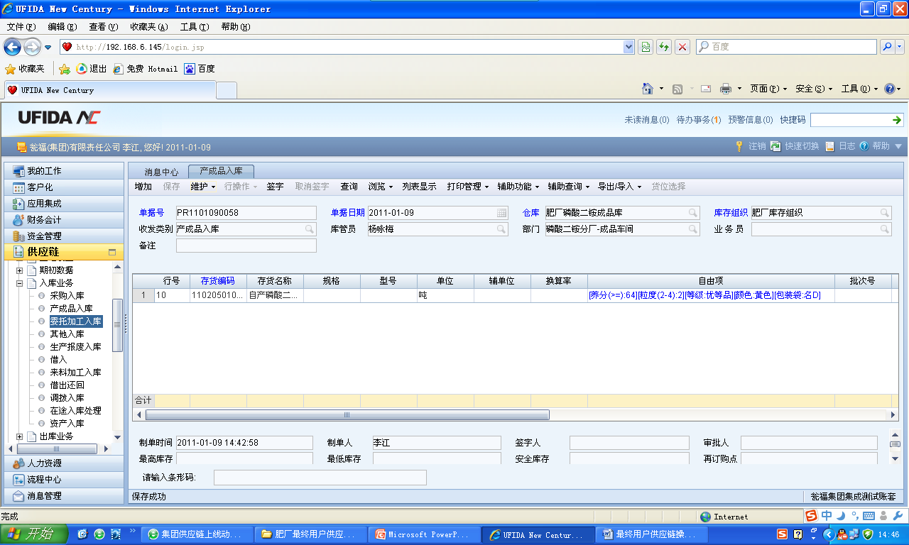
然后点击增加按钮，在签字之前一定要选择货位：

Slide 8
如果没有选择货位，点击维护按钮，下拉菜单下有一个
修改，点击修改按钮，然后再点击货位按钮，把货位选
上，然后再签字，签字生效后的产成品入库单传财务，
进行存货核算。对于无法在产成品入库时确认成本的，
可以在存货核算中通过产成品入库成本分配来确定入库
成本。产成品入库的制单和签字通过系统控制为不能是
同一个人，由相关领导对入库单进行签字才能生效。

Slide 9
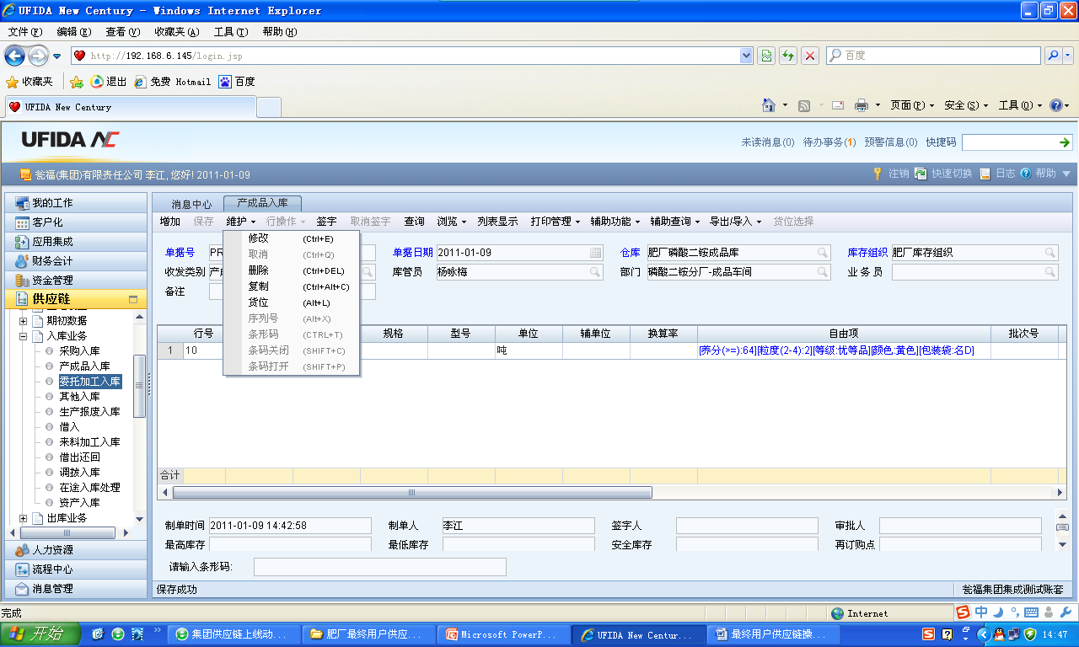

Slide 10
点击维护下的货位按钮，弹出请指出入库货位的页面，
选择好货位，如下图所示：

Slide 11
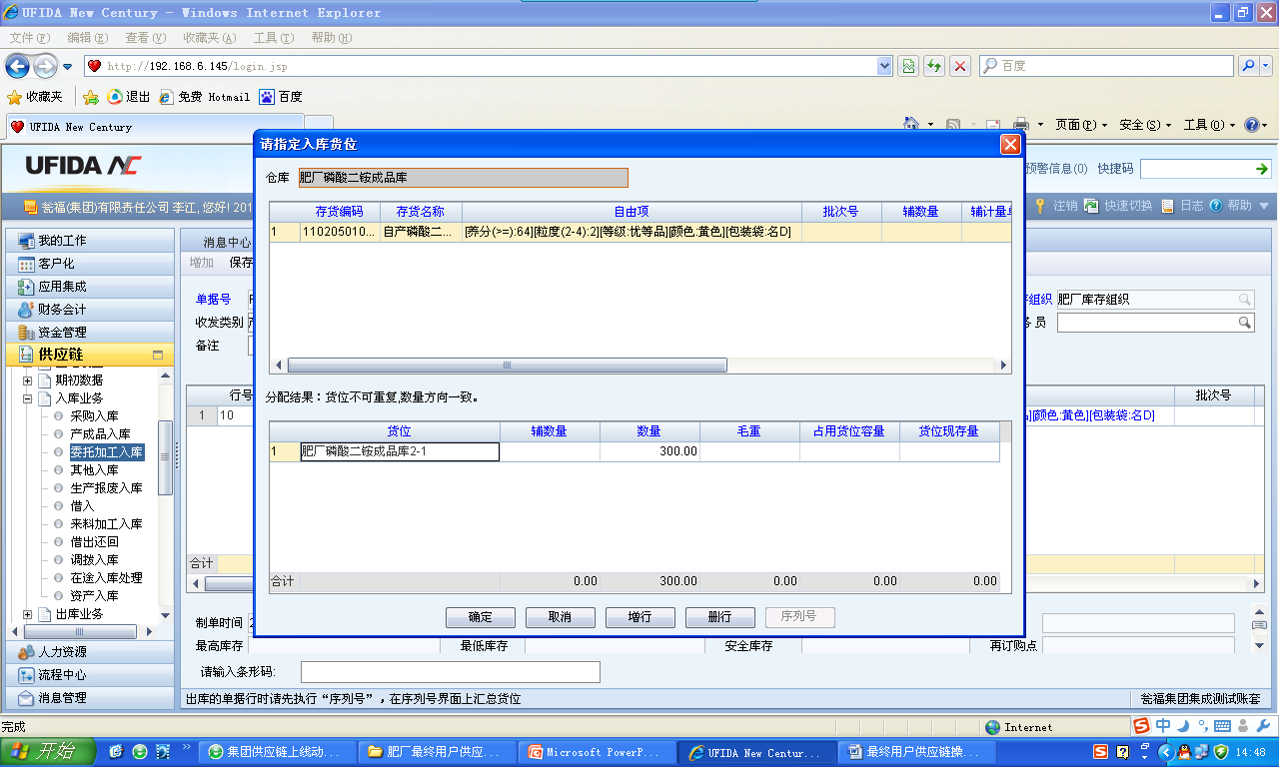

Slide 12
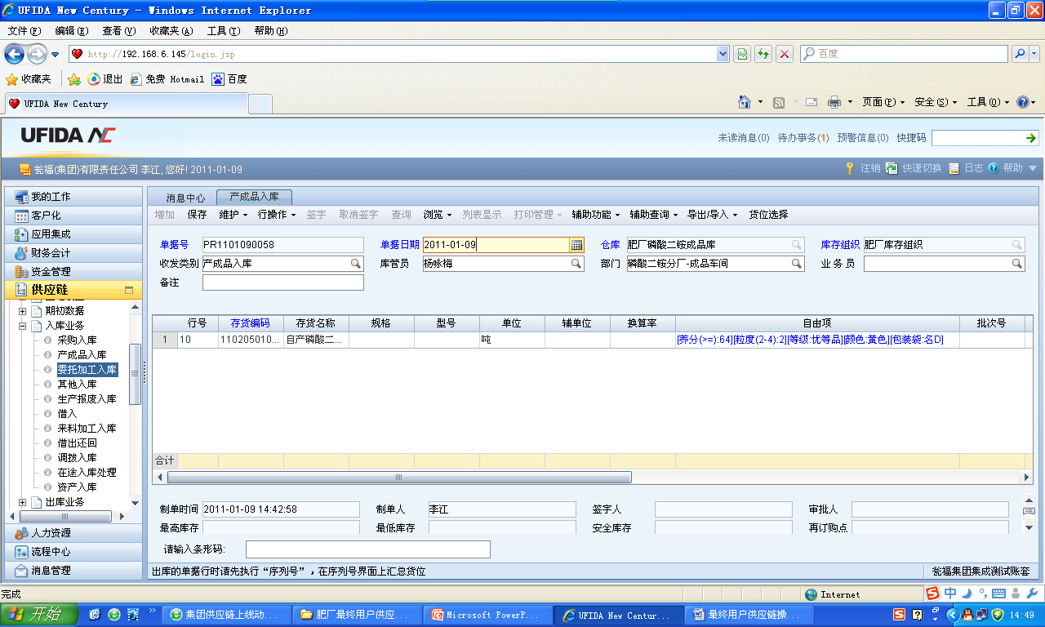
完整的产成品入库单：

Slide 13
二、销售出库：
1、单据路径说明： 『肥厂库管员』根据专用铁路站已确
定的发货安排，按照发货单（车皮、车号等信息）组织
出库，在NC系统中维护销售出库单；
2、『肥厂库管员』所走的单据路径：【供应链】—【库
存管理】—【出库业务】—【销售出库】
3．在NC销售出库节功能节点上，点击业务流程，选择
流程。

Slide 14
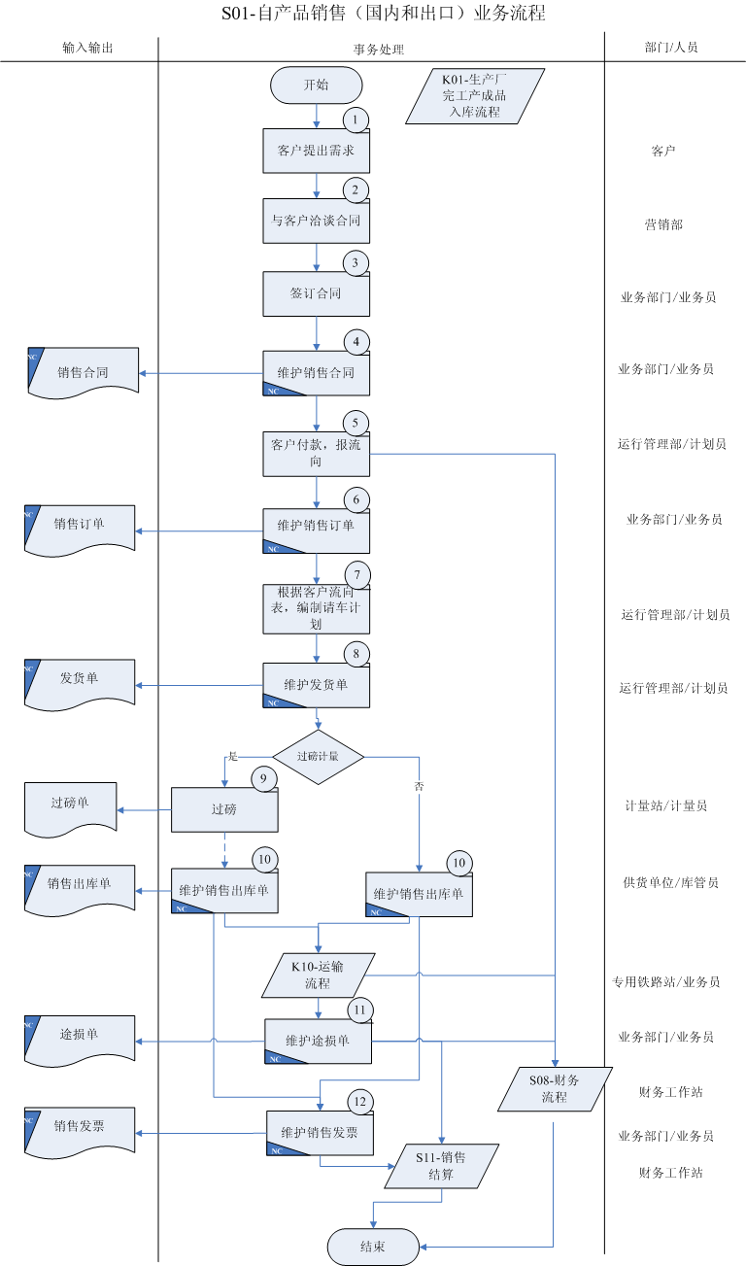
自产品销售（国内和出口）

Slide 15
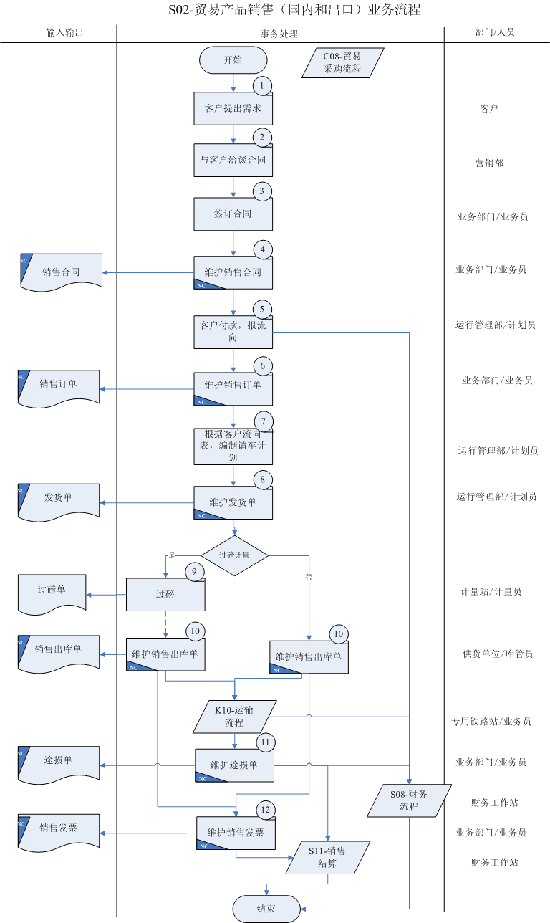
贸易产品销售（国内和出口）

Slide 16
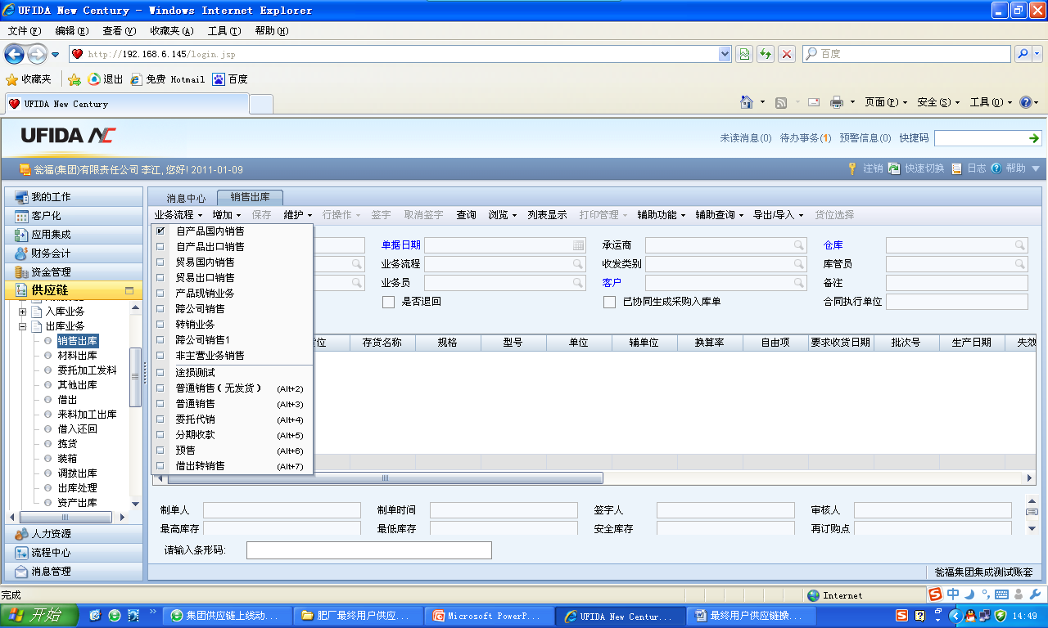

Slide 17
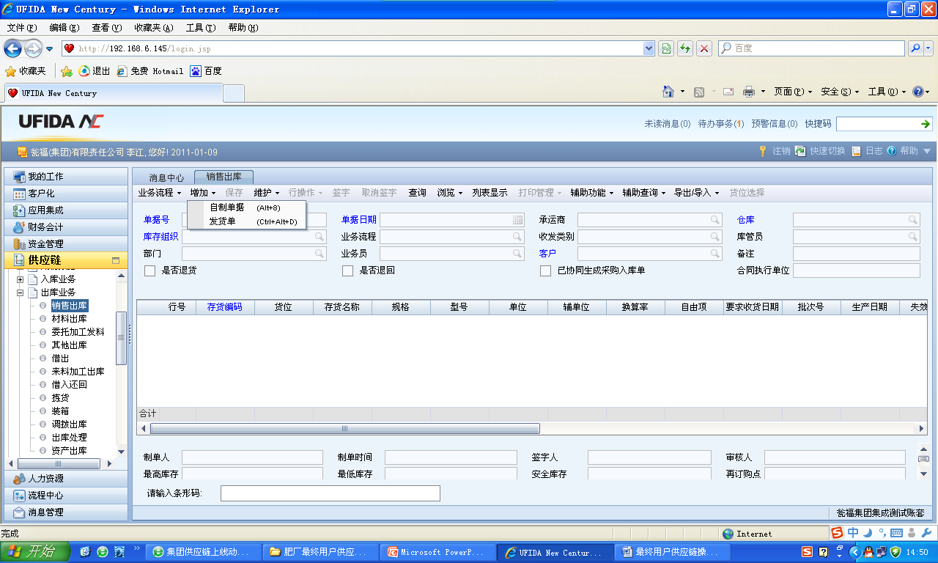
选择流程后，点增加按钮：

Slide 18
点击发货单后，弹出一个查询条件输入，根据条件可
查出销售公司的订单，即可把销售出库单填写完整。

Slide 19
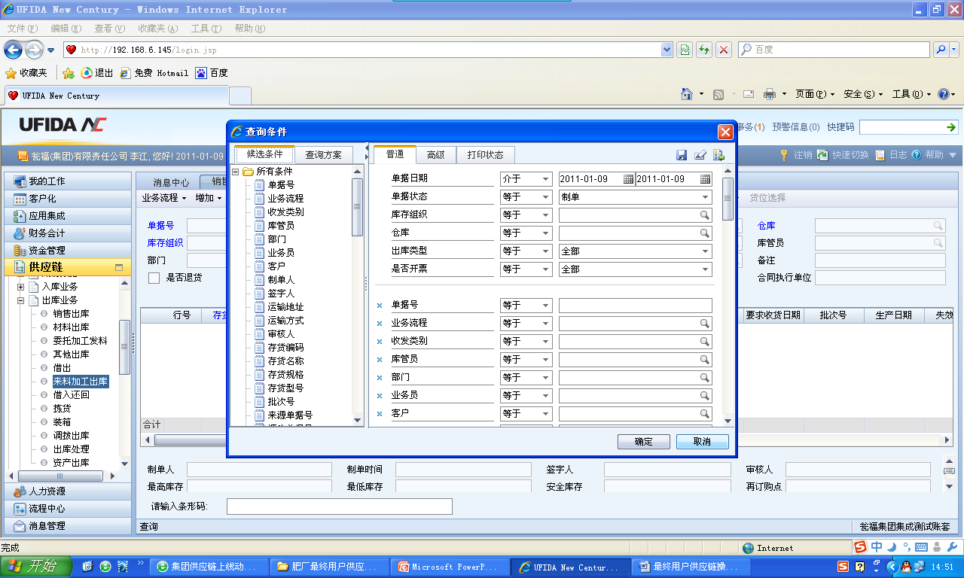

Slide 20
三、调拨入库：
单据路径说明：我们这里所指的调拨是公司内组织间调拨，主要适用于供应公司与矿山之间、肥厂与销售公司、磷业公司与肥厂之间等的不同库存组织间的调拨业务。调入公司（现肥厂作为调入公司）业务人员根据调拨申请录入调拨申请单并提交。调出公司对调拨申请单进行处理安排，生成调拨订单。调出肥厂库管员根据调拨订单，制作调拨出库单。调入肥厂业务员验货入库后，制作调拨入库单，按照实际接收的数量填写系统实收数量并签字。

Slide 21
1、『肥厂库管员』所走的单据路径：【供应链】—
【内部交易】—【调拨单据】—【调拨订单】—【供应链】
—【库存管理】—【入库业务】—【调拨入库】
在NC内部交易下的调拨订单功能节点上，点击业务流
程按钮，然后选择内部调拨。

Slide 22
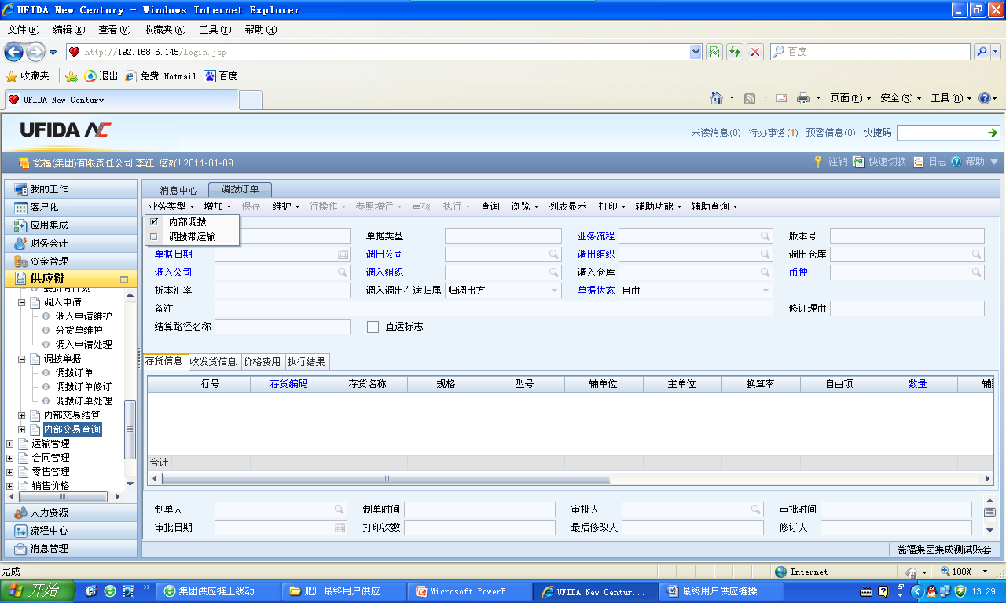

Slide 23
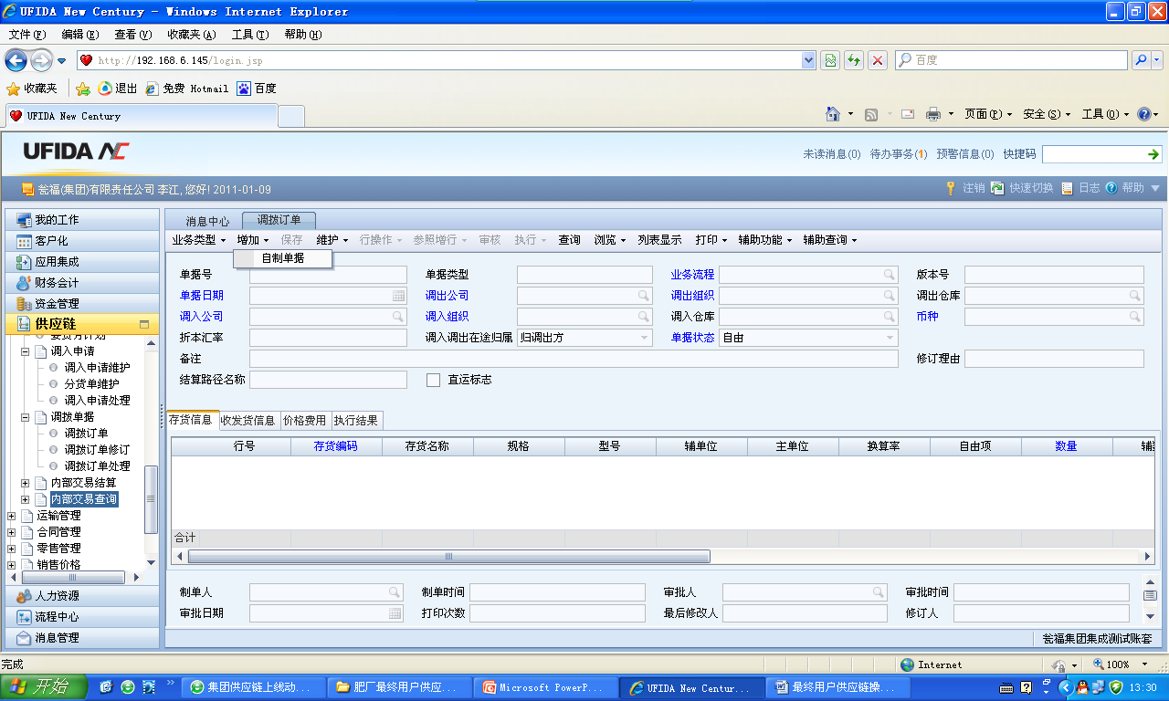
选择内部调拨后，点击增加按钮

Slide 24
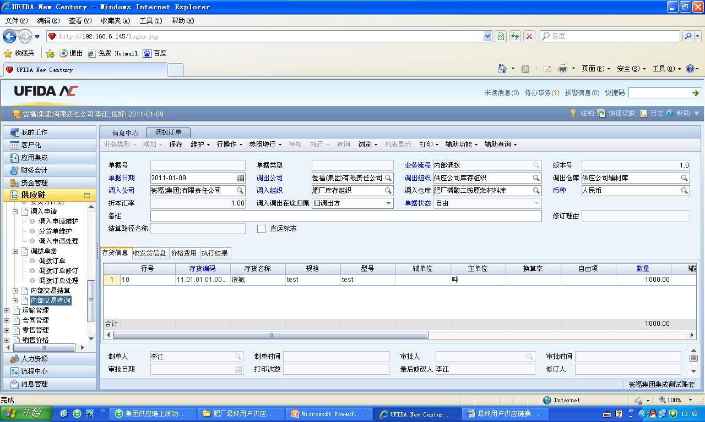

Slide 25
选择自制单据后，把调拨订单填写完整。
（蓝色的为必填）

Slide 26
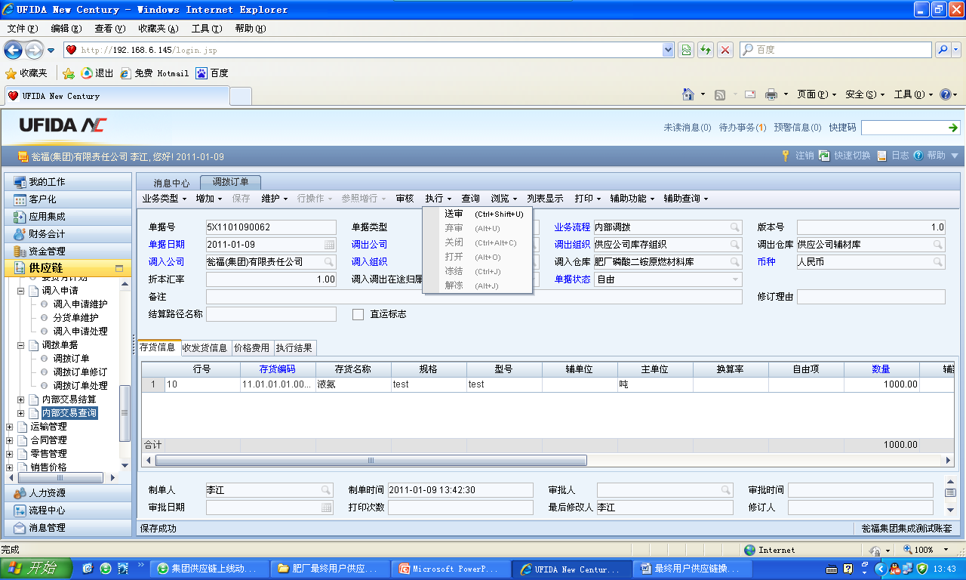
调拨订单填写完整后，点击执行按钮下的送审即可

Slide 27
2、调拨订单经过领导审批后，调出组织即可处理调拨订单，
经过调出组织的调拨出库单，调入组织（肥厂）
3、在NC入库业务功能节点，点击调拨入库按钮，肥厂业
务员在系统中制作调拨入库单。

Slide 28
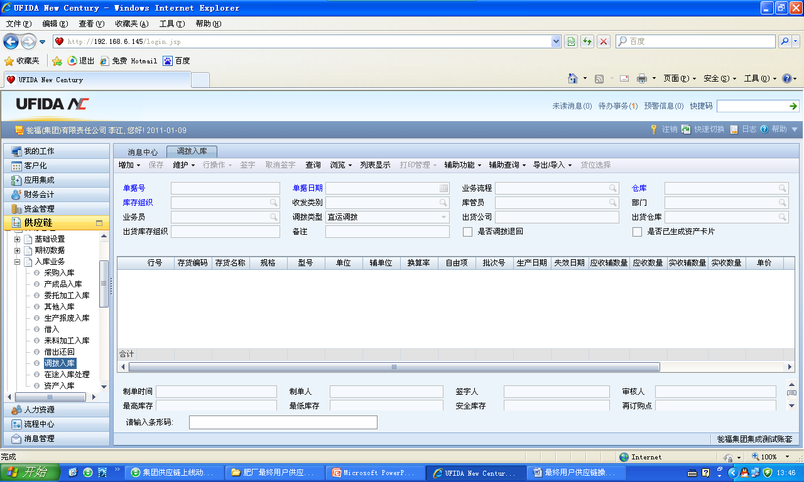

Slide 29
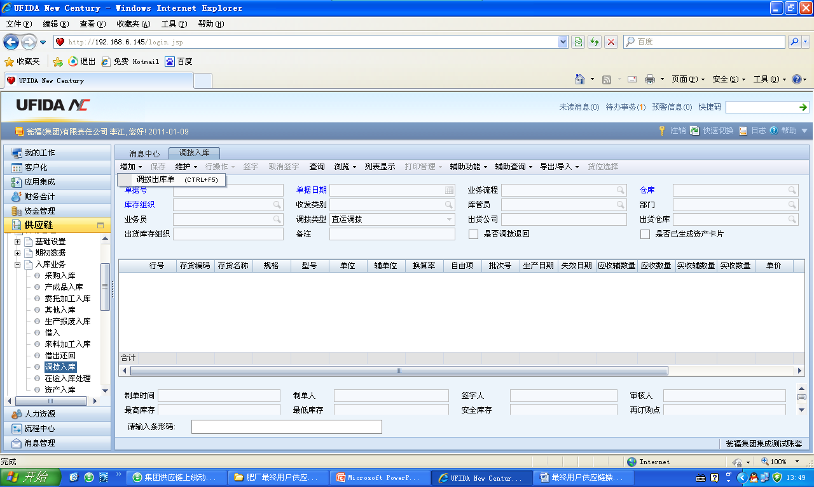
点击增加按钮下的调拨出库单

Slide 30
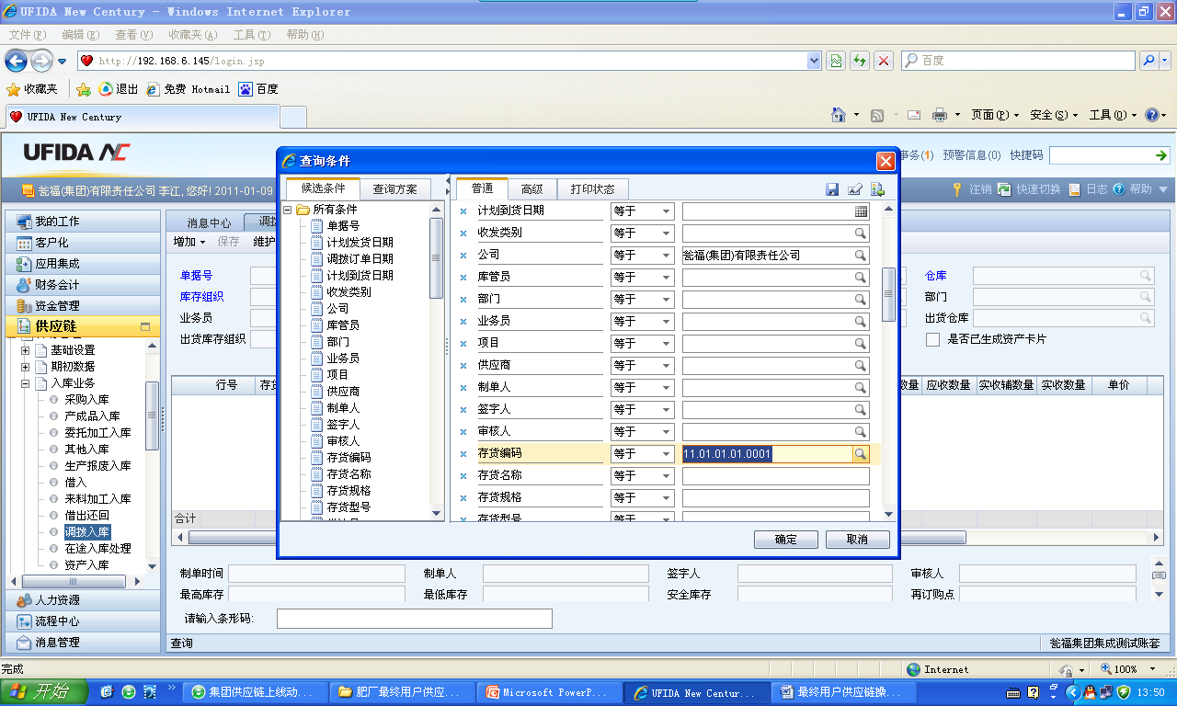
根据调拨出库单弹出来的查询条件，把调拨入库单填写完整（建议一般以存货编码作为查询条件比较好查询），填写完整后，保存并签字。

Slide 31
四、盘点：
1、单据路径说明：盘点业务是对大宗原材料，备品备件，
辅助材料，存货等进行盘点业务，可以选择盘点方式也
可随时进行物料的盘点
2、『肥厂库管员』 所走的单据路径：【供应链】—
【库存管理】—【库存调整】—【盘点】
在NC库存调整下的盘点功能节点上，点击盘点按钮。

Slide 32
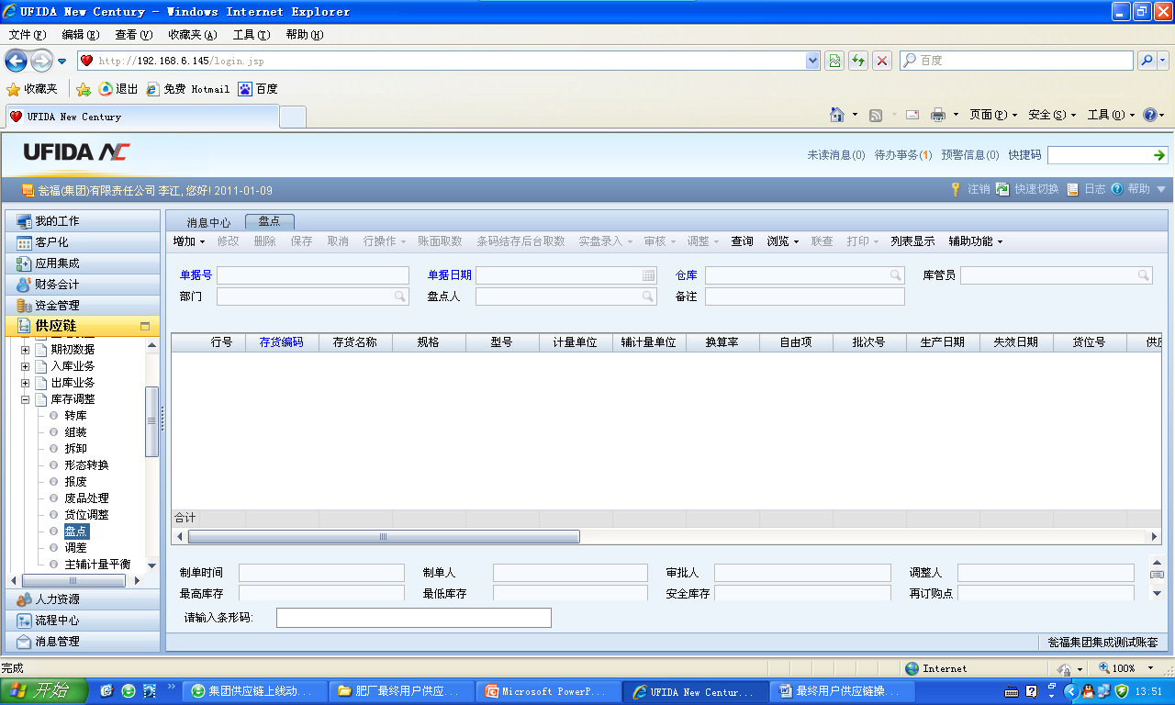

Slide 33
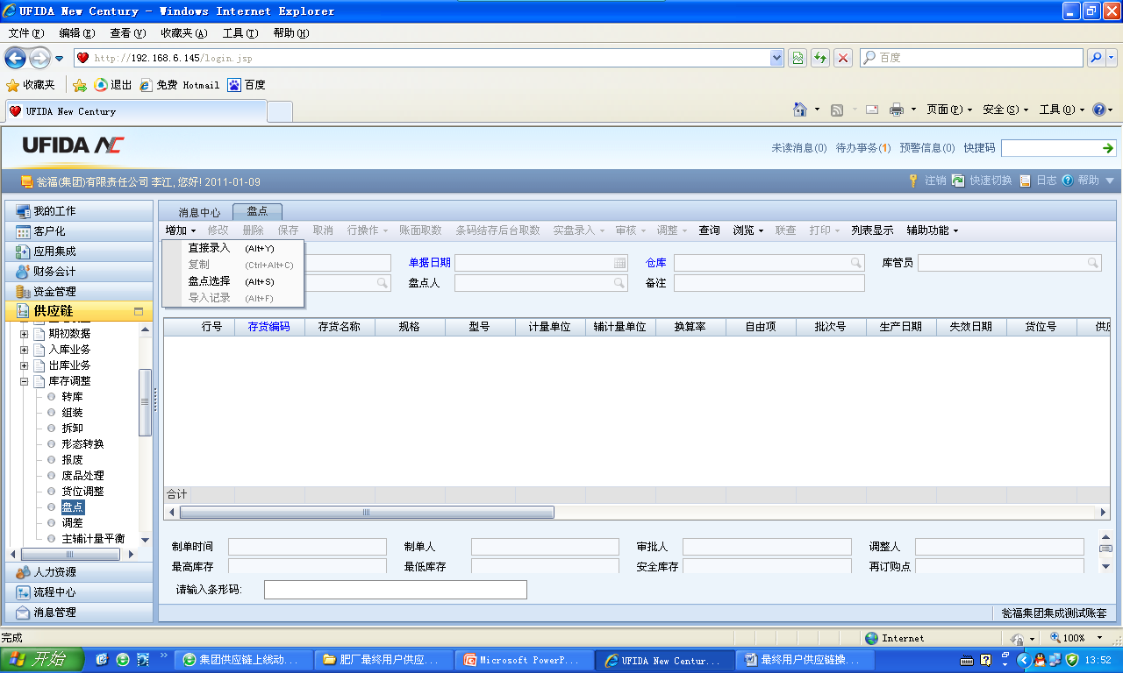
点击增加按钮，选择盘点选择

Slide 34
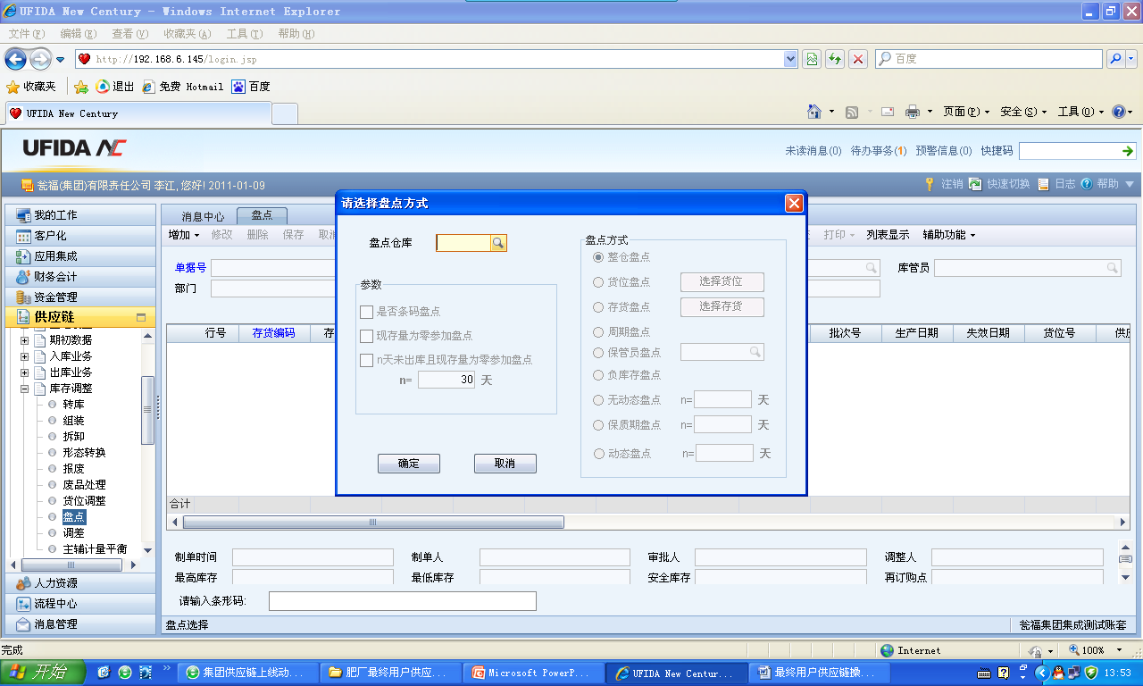
选择盘点方式后，弹出一个“请选择盘点方式”，可根据盘点仓库和盘点方式来盘点

Slide 35
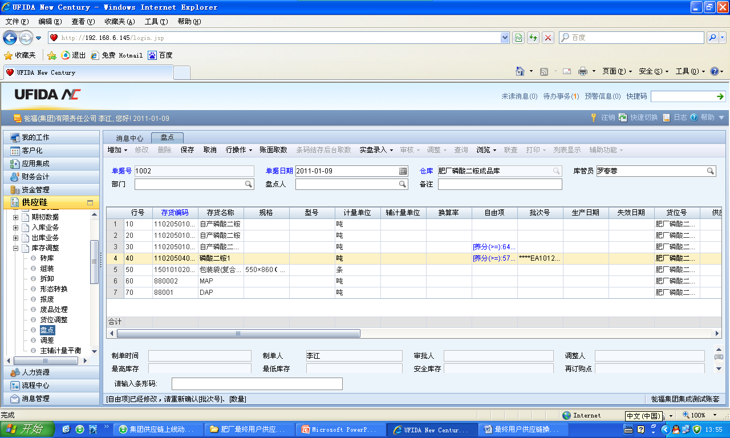
盘点仓库选择后，账面取数

Slide 36
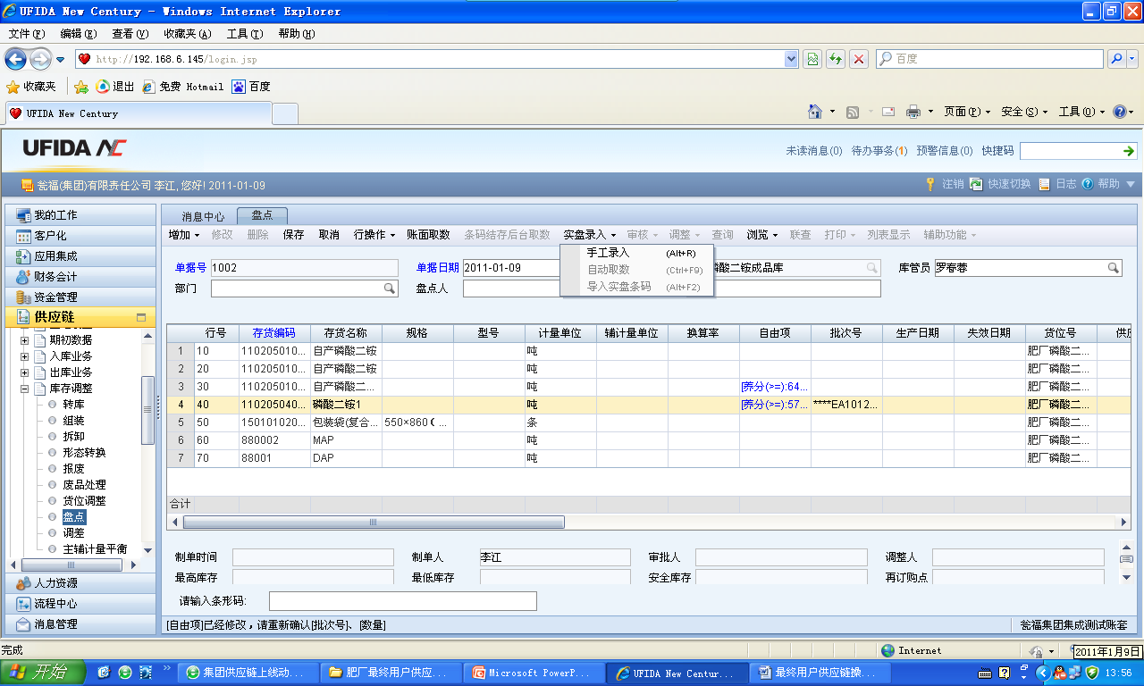
账面取数后，点击实盘录入按钮， 选择盘点方式

Slide 37
1、如存在差异，财务站会计核对差异后查明原因，如需
对盘点单进行实盘调整，则由财务站会计修改实盘数量；
2、财务站会计确认实盘数量准确后审核，系统自动生成
调整单，保存签字后会相应调整库存数量。
盘盈：系统中生成【库存其他入库单4A】，收发类别为
“盘盈入库”。
盘亏：系统中生成【库存其他出库单4I】，收发类别为
“盘亏出库”。

Slide 38
五、调拨出库：
单据路径说明：我们这里所指的调拨是公司内组织间调拨，
主要适用于供应公司与矿山之间、肥厂与销售公司之间等
的不同库存组织间的调拨业务。调入公司业务人员根据调
拨申请录入调拨申请单并提交。调出公司（现肥厂作为调
出公司）对调拨申请单进行处理安排，生成调拨订单。
调出肥厂库管员根据调拨订单，制作调拨出库单。
1、『肥厂库管员』所走的单据路径：【供应链】—【库存
管理】—【出库业务】—【调拨出库】
2、在NC出库业务下的调拨出库功能节点上，点击增加按
钮，选择调拨订单。

Slide 39
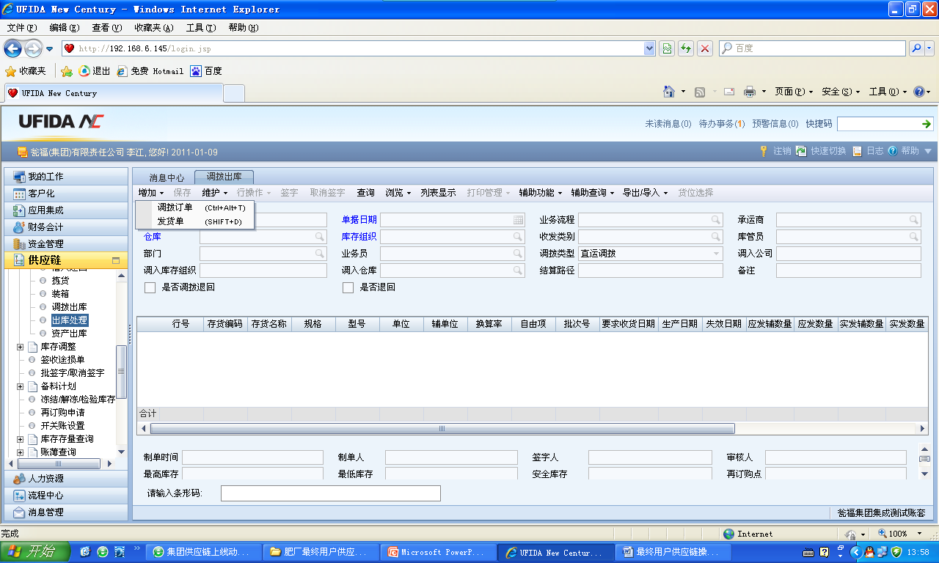

Slide 40
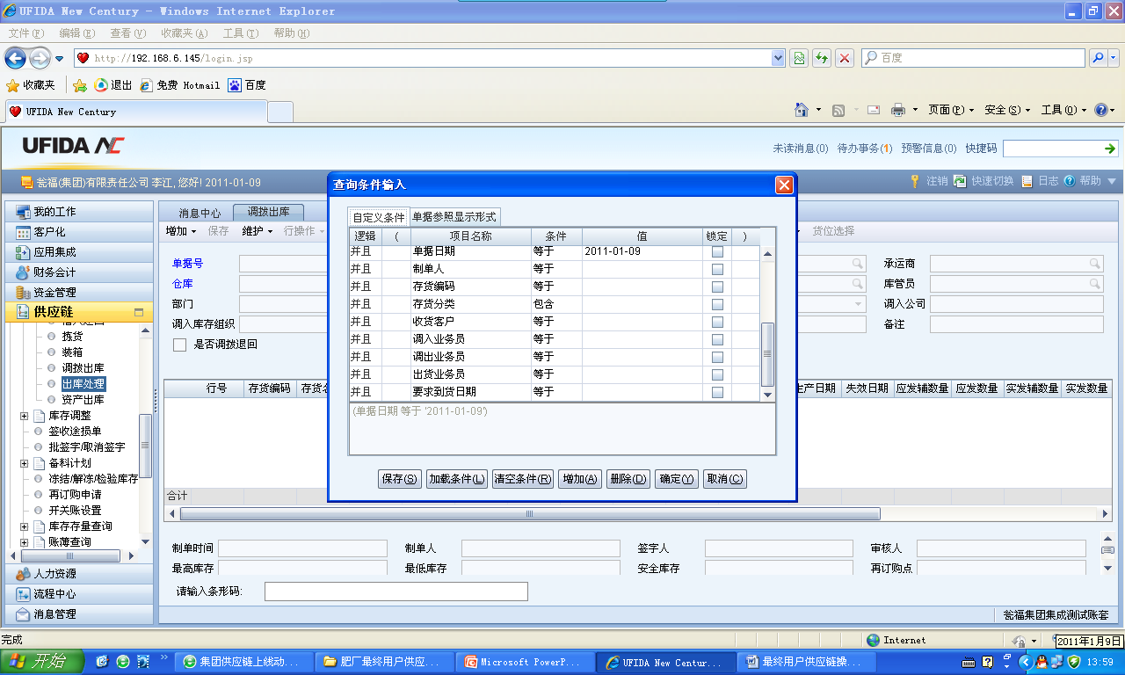
选择调拨订单后，弹出一个查询条件输入，
即可查出需要我们调拨出库的物资。
（一般以存货编码比较好查询）

Slide 41
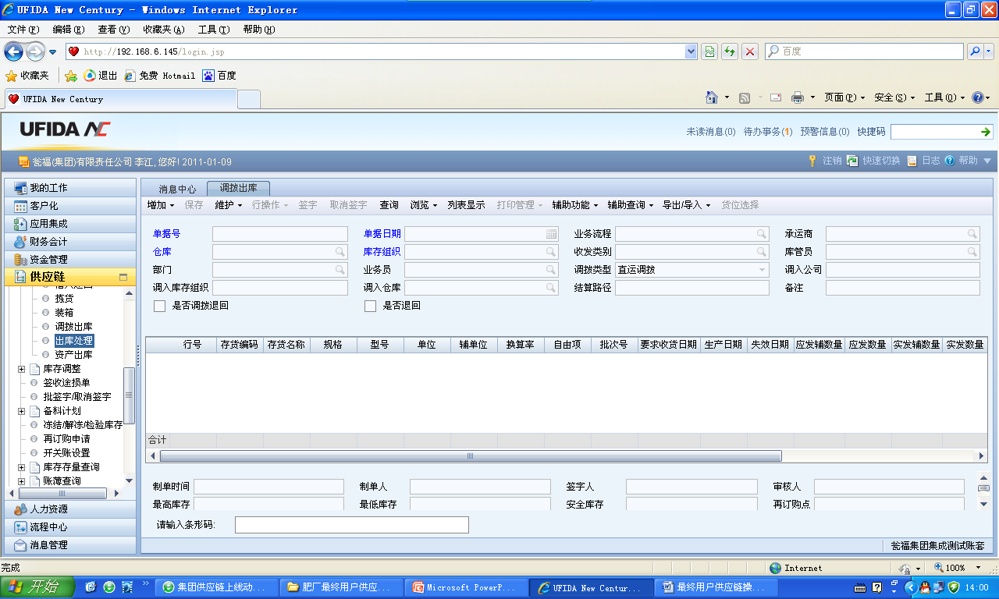
根据调入公司的调拨订单，即可填写完整的调拨出库单

Slide 42
六、转库：
1、单据路径说明：转库业务适用于对同一库存组织内不
同仓库之间货物的转库处理。
2、『肥厂库管员』所走的单据路径：【供应链】—【库
存管理】—【库存调整】—【转库】
3、在NC库存调整下的转库节点功能，点击转库按钮。

Slide 43
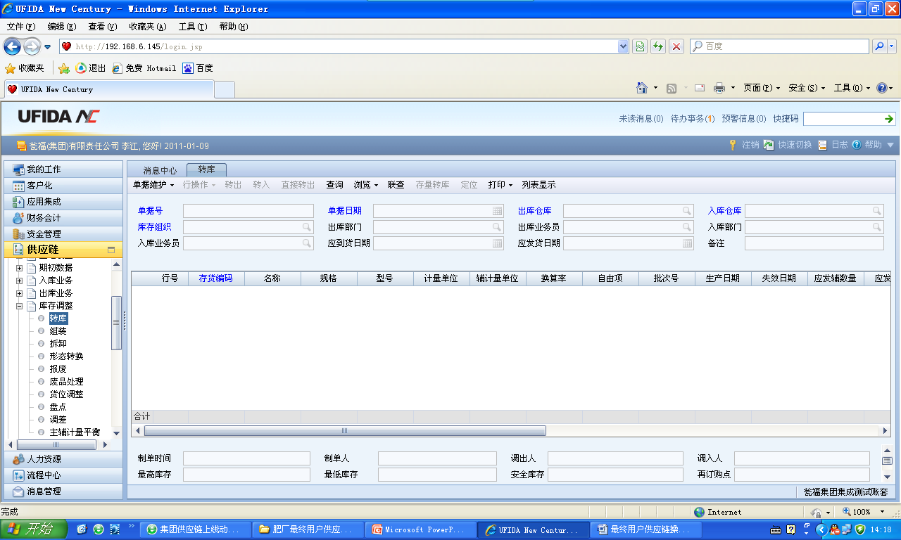

Slide 44
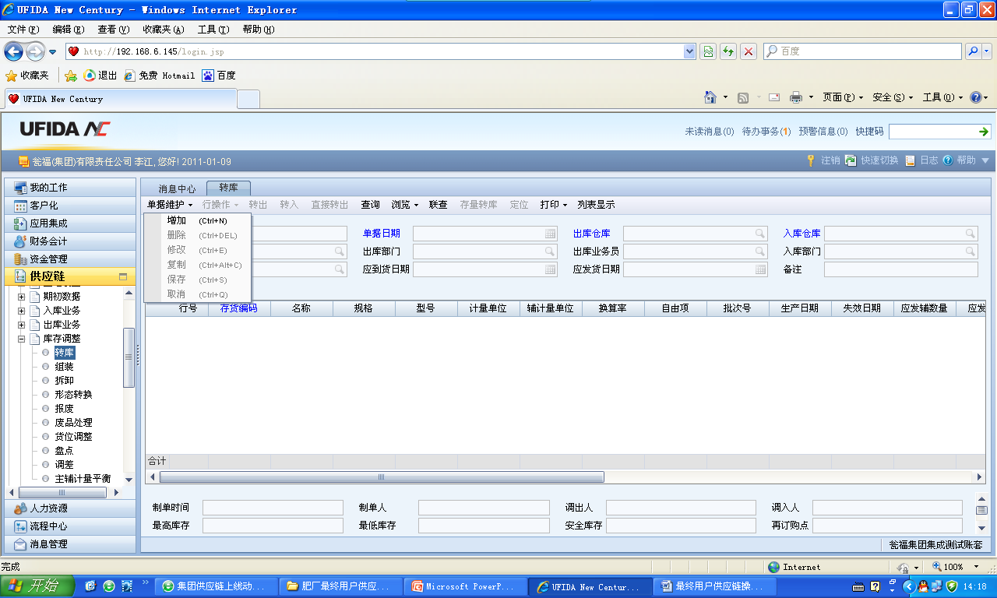
点击下面的单据维护下的增加按钮

Slide 45
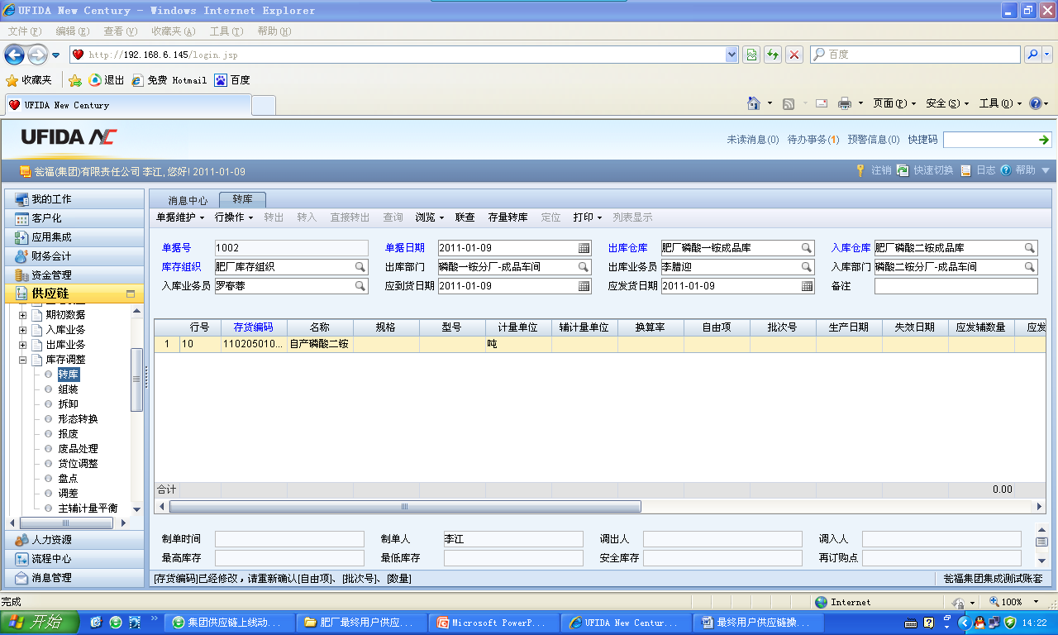
根据所需要转出的物资把表头及标题填写完整

Slide 46
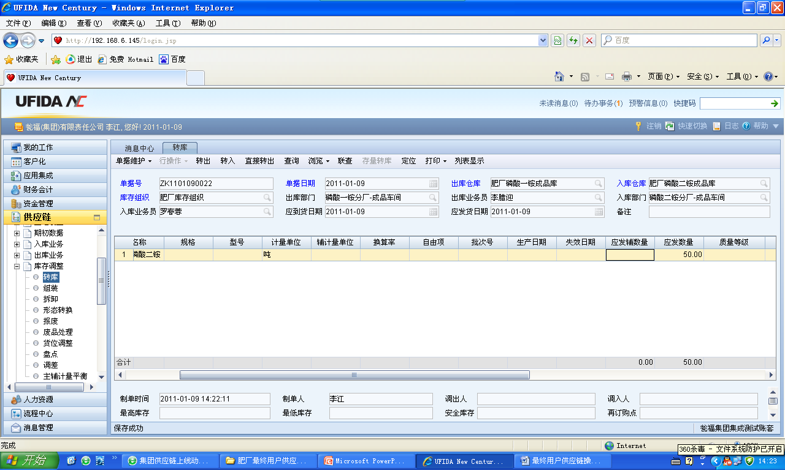
表体及表头填写完整后，点击转出按钮

Slide 47
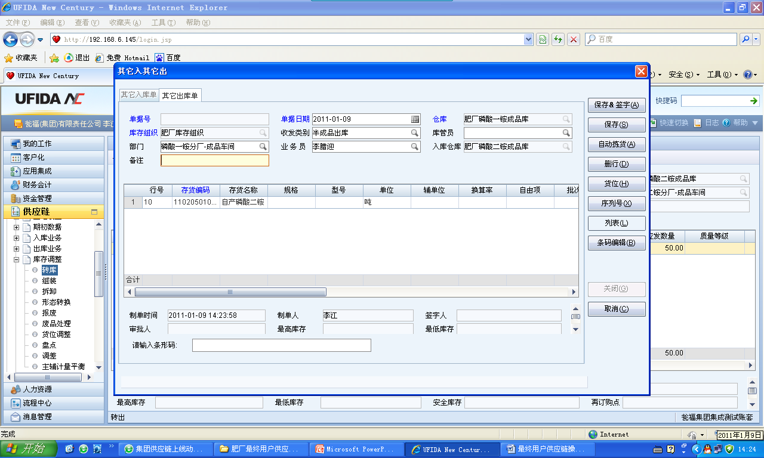
点击转出按钮后，弹出一个其它入、其它出，填写其它出库单，把表填写完整，然后点击保存签字，现已做成一张完整的转库单

Slide 48
七、月底调量：
对于月底计量差异问题，先处理上游生产的材料出和产
成品入的差异，然后把差异调拨到下游生产单位，下游
生产单位再调整材料出和产成品入得差异，此过程只作
为月底计量调差处理。

Slide 49
月末调量图示
肥 厂
磷业
每日计量
产品入库
材料领出
产品入库
材料领出
每日调拨
调拨出库
调拨入库

Slide 50
月末上游生产单位计量调量
材 料 领 出
产 品 入 库
月末调拨调量
调拨入库±
调拨入库±
月末下游生产单位计量调量
材料领出±
产品入库±

Slide 51
八、月末调量说明
每日领用：
根据每天的计量读表数，做生产领用和产成品入库流程。
每日调拨：
根据每天的计量读表数，做调拨出库和调拨入库流程。
月末上游生产单位计量调量：
根据月末的计量读表数，做生产领用和产成品入库的差
异调整。
月末调拨调量：
根据上游生产调量的差异向下游分摊差异。
月末下游生产单位计量调量：
根据上游生产单位的调拨调量，做本单位的材料领出差
异。

Slide 52
本角色涉及单据操作说明(注意事项)
修改与删除原则，下游单据生成后，上游单据不允许修改或删除
查询状态说明：
1）自由状态：单据已保存，未审核
2）审批状态：单据已审核
3）签字状态：单据已审批

